Slide 1
DOBLE CLIC A LA EDUCACIÓN FINANCIERA: EXPERIENCIAS CON LA GAMIFICACIÓN AL CENTRO
Notes:
“Build your future, be smart about money”. Tematica de la Semana Mundial del Dinero 2022: “Construye tu futuro, se inteligente con tu dinero”

Slide 2
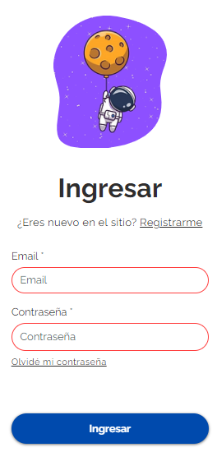
LUFINDO
The First EdFinTech in LATAM
Primera EdFinTech en Latinoamérica

Slide 3
SE PUSIERON A PENSAR…
¿QUÉ PASARÍA SI HUBIÉSEMOS TENIDO EDUCACIÓN FINANCIERA ANTES DE LOS 20 AÑOS?

Slide 4
¿EDUCACIÓN FINANCIERA…
…QUÉ ES?
El proceso por el cual los consumidores/inversionistas financieros mejoran su comprensión de los productos financieros, los conceptos y los riesgos, y, a través de información, instrucción y/o el asesoramiento objetivo, desarrollan las habilidades y confianza para: ser más conscientes de los riesgos y oportunidades financieras, tomar decisiones informadas, saber a dónde ir para obtener ayuda y ejercer cualquier acción eficaz para mejorar su bienestar económico (OECD, 2005a).

Slide 5
¿EDUCACIÓN FINANCIERA…
…PARA JÓVENES?
“Permitir que los niños salgan al mundo sin educación financiera es lo mismo que permitir que la gente maneje sin licencia de conducir”
Annamaria Lusardi
Economista italiana | Profesora universitaria de la Escuela de Negocios de la Universidad George Washington
Notes:
“La gente necesita conocer las reglas de tránsito. ¿Significará esto que no tenemos accidentes de tráfico? No. Pero imagina lo que pasaría si no tuviéramos exámenes de manejo”. “Necesitamos que la gente conozca el ABC de las finanzas o de lo contrario tendremos muchos accidentes. No todos tomarán siempre buenas decisiones, pero al menos tendrán las herramientas básicas que necesitan”.

Slide 6
¿EDUCACIÓN FINANCIERA…
…PARA JÓVENES?
“La gente más joven se enfrenta a una situación financiera mucho más complicada que la que tenían sus padres”
Annamaria Lusardi
Economista italiana | Profesora universitaria de la Escuela de Negocios de la Universidad George Washington
Notes:
“La generación de mis padres vivía en una época de inflación que cancelaba sus deudas, tenían muy buenas pensiones y sus inversiones en los mercados financieros eran muy sencillas. Los jóvenes enfrentan grandes desafíos. La pensión deberá ser al menos parcialmente privada. Y la demografía actual en todo el mundo significa que los gobiernos no podrán mantener las pensiones que se otorgaron a las generaciones anteriores”.

Slide 7
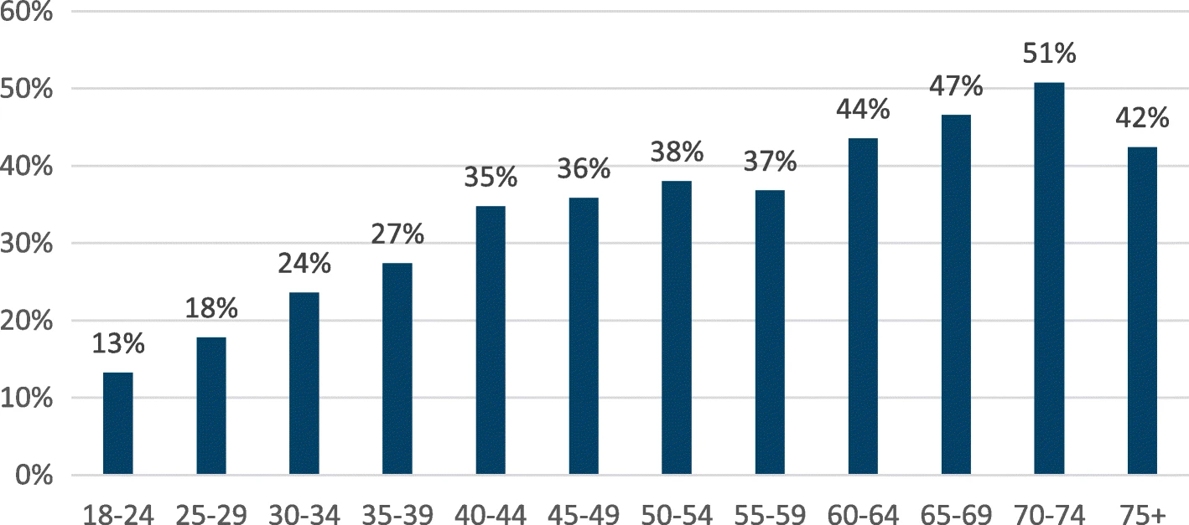
ALFABETIZACIÓN FINANCIERA A TRAVÉS DE LA EDAD EN LOS ESTADOS UNIDOS
Esta figura muestra el porcentaje de encuestados que respondieron correctamente las tres grandes preguntas de educación financiera por grupo de edad (año 2015)
Fuente: Estudio Nacional de Capacidad Financiera de EE. UU. de 2015

Slide 8
¿QUÉ DICEN O ESPERAN LOS JÓVENES?
“Quiero aprender cosas que sean útiles para la vida”
“A mi una vez me contactaron por Instagram para trabajar en un proyecto donde pagaban muy bien, el que me contactó tenía una foto con un auto muy lujoso”
“Prefiero las clases interactivas, no me gustan las que son un monólogo del profesor”
“Una de mis mejores clases fue cuando un maestro nos hizo ver una película y luego discutir temas tratados en la película con él”
FUENTE: SESIONES DE LUFINDO

Slide 9
¿CÓMO RESPONDE LUFINDO A LOS JÓVENES?
¿CÓMO CAPTAR LA ATENCIÓN Y EL INTERÉS DE ESTE GRUPO?

Slide 10
¡JUGUEMOS!
GAMIFICACIÓN
ES LA RESPUESTA

Slide 11
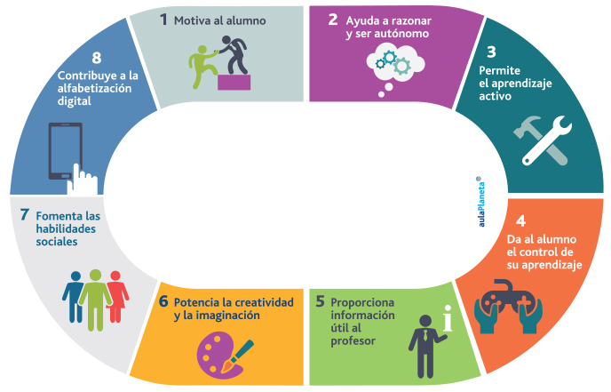
APRENDIZAJE BASADO EN JUEGOS

Slide 12
“…Lo fundamental
para lograr el aprendizaje, es propiciar los espacios, medios y recursos necesarios para
que el niño construya a partir de la interacción activa sus propios esquemas mentales”
CONSTRUIMOS JUNTOS EL CONOCIMIENTO!
Jean Piaget
Enciclopedia Lexus (2005)

Slide 13
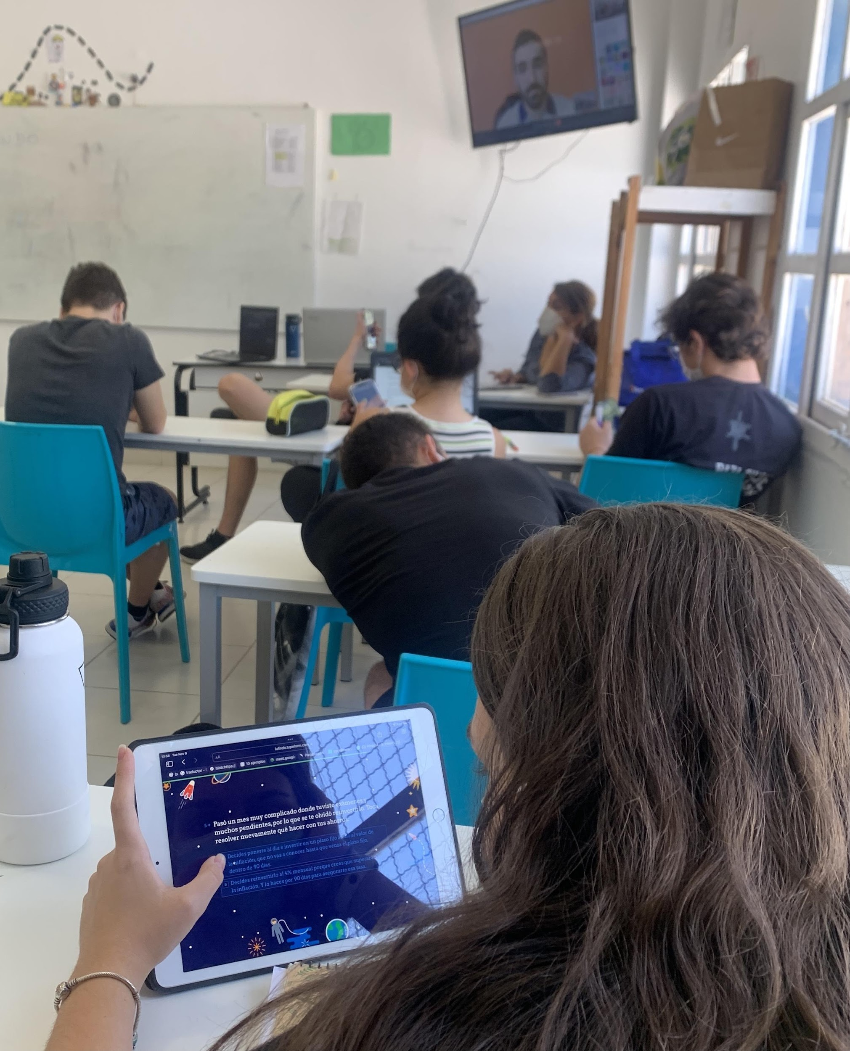
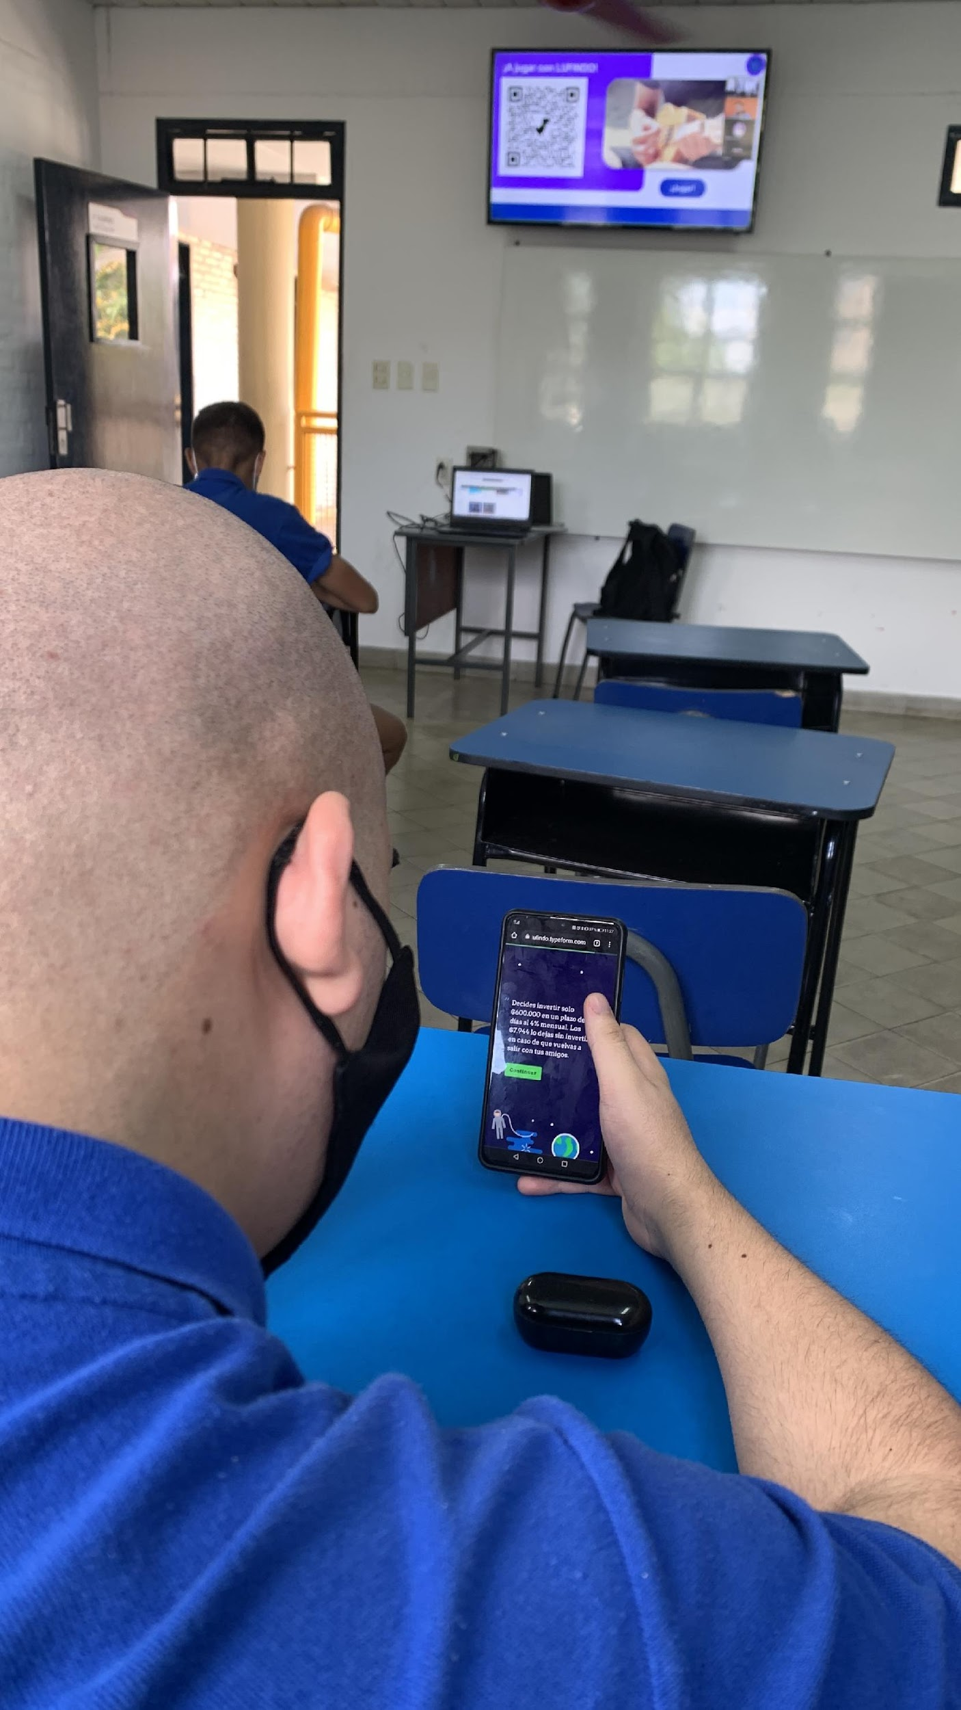
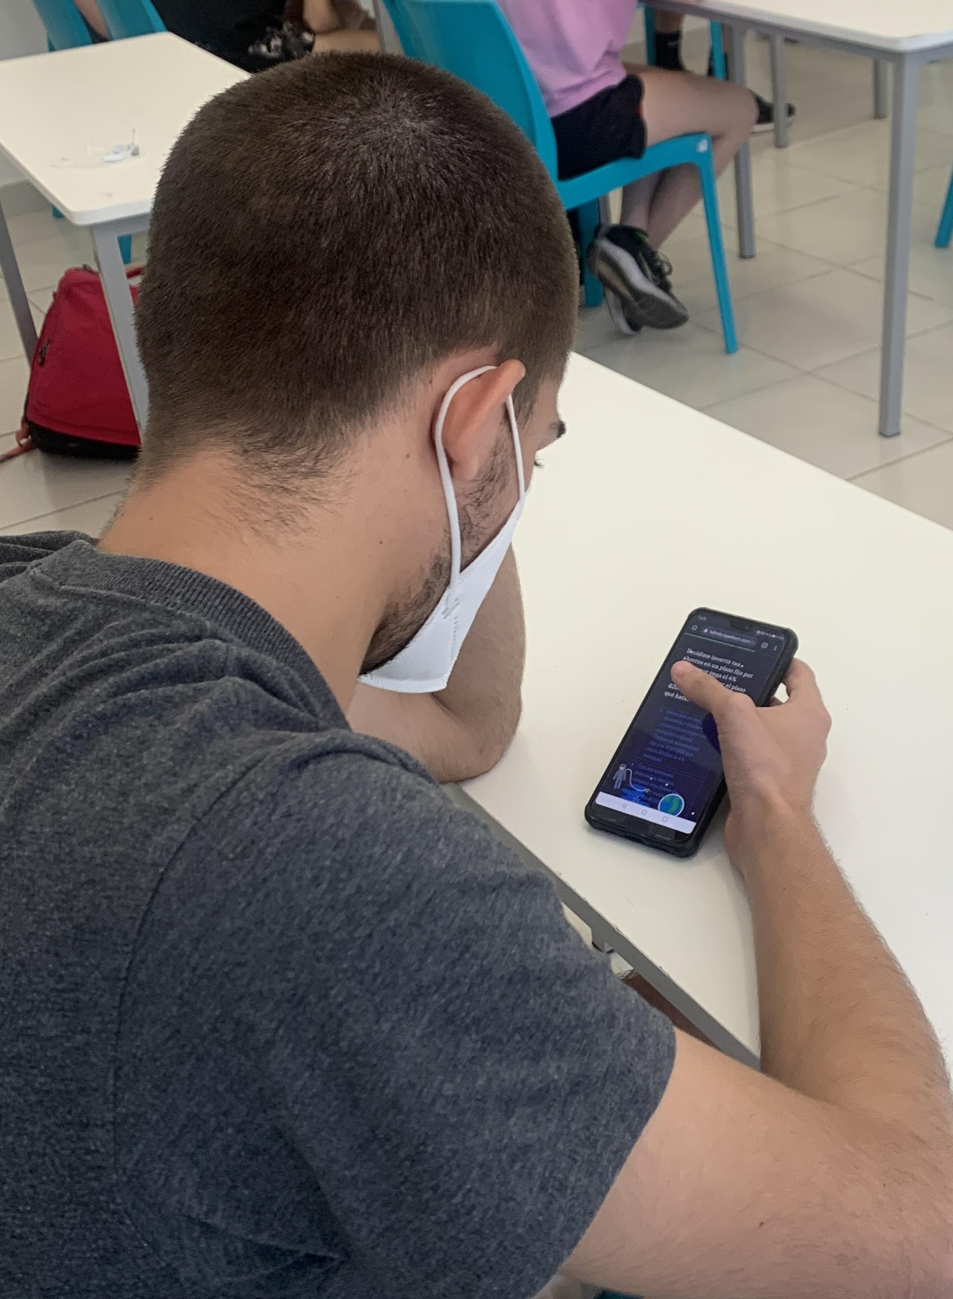
EXPERIENCIA EN PARAGUAY
Notes:
4 momentos: Diagnóstico previo; juegos; retroalimentación; evaluación final.
3 juegos.

Slide 14
ALGUNOS DATOS LOCALES
Brecha de género del 8% en alfabetismo financiero en jóvenes de la misma edad, nivel socioeconómico y educativo.
La mayor dificultad se presentó en la pregunta de interés compuesto donde sólo el 39% del género masculino contestó bien contra apenas el 16% del género femenino.
Notes:
Al final fueron 31 jóvenes los que contestaron :) IMPACTO.

Slide 15
¡JUGUEMOS!
¡ESTO RECIÉN EMPIEZA!
¿SE ANIMAN A SER PARTE?

Slide 16
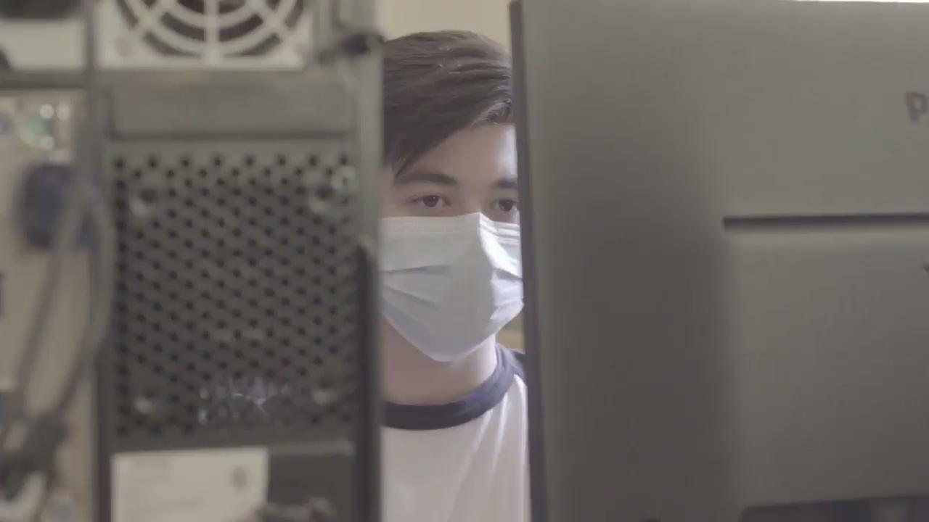

Slide 17
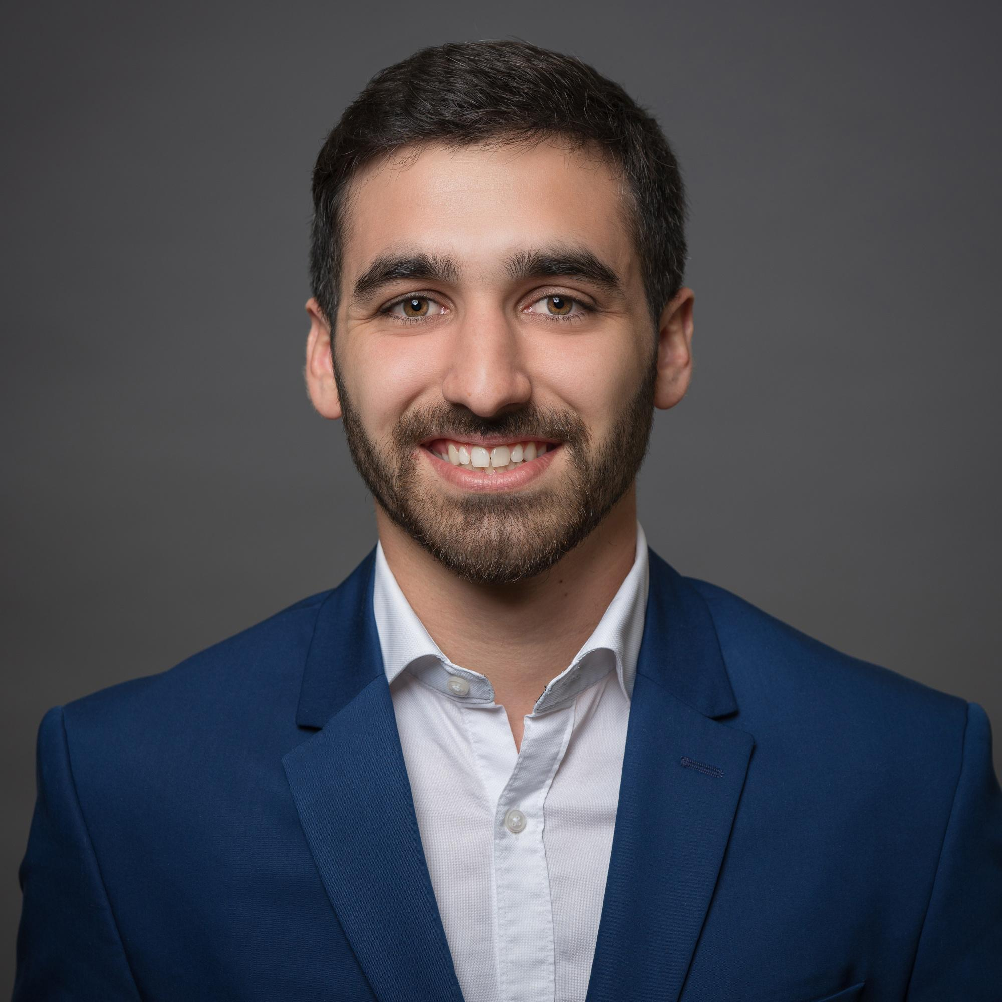
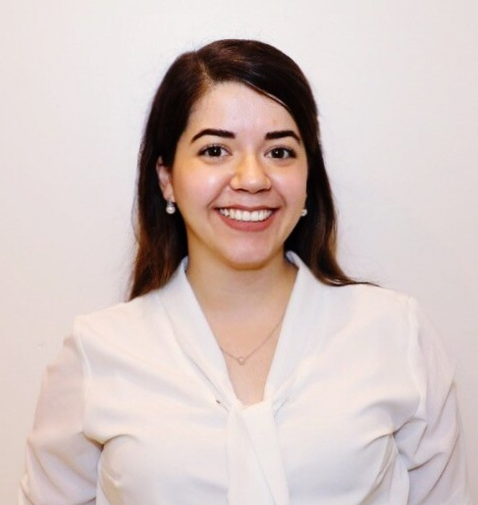
¡MUCHAS GRACIAS!
Lucas Elettore
Valeria Riera Filártiga
CEO
Embajadora en Paraguay
www.lufindo.com
hola@lufindo.com

Slide 18
¡SEGUINOS!
¡SIGAMOS EN CONTACTO!

